Slide 1
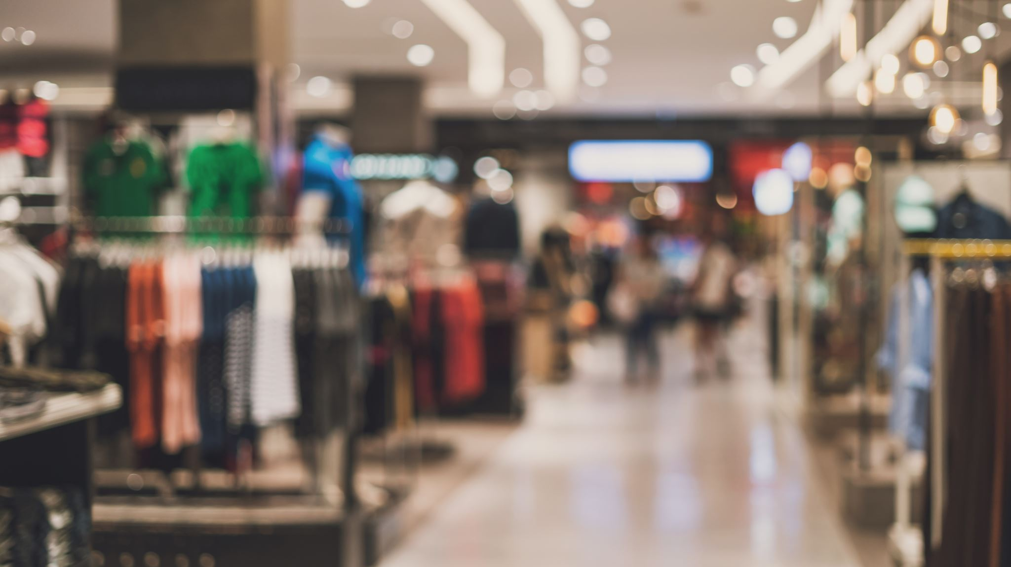
네이버 오픈 API를 이용한 최적 상품 판매전략
AIB 18기 김영석
Notes:
안녕하세요 이번 AIB 섹션 2 프로젝트 네이버 쇼핑 OPEN API를 통해 최적 상품 판매전략에 대해 발표할 김영석입니다.

Slide 2

목차
가설 설정
사전 탐색 및 최종가설 결정
데이터 선정
EDA와 전처리
모델링
모델 해석
Notes:
목차는 최초 가설 설정부터 하여 최종 가설 결정에 필요한 사전 탐색 데이터를 확인하고, api를 통한 데이터 수집, 전처리 eda 를 진행하고 여러 모델기법들을 활용하여 모델링 및 해석 작업을 진행합니다.

Slide 3

가설 설정
우리는 네이버 경쟁사의 카카오 스타일의 데이터 사이언스이며 최적의 상품 가격을 선정하기위해 우리가 고려해야할 성별, 플랫폼이 무엇인지 또한 최적가격에 영향을 주는 요소는 무엇인지 찾아야 한다.
Notes:
먼저 최초 가설 설정입니다. 카카오 스타일 데이터 사이언스라는 가정하에 최적의 상품 가격을 알아보는 과정을 거칠겁니다.

Slide 4

사전 탐색
어느 성별이 패션의류를 더 많이 검색할까?
어느 기기(PC, Mobile) 을 사용해서 검색할까?
최근에 검색된 패션의류 종류는 무엇이 있을까?
Notes:
최적 판매가를 찾기전에 반드시 알아야 할 내용을 사전탐색으로 확인했습니다.

Slide 5
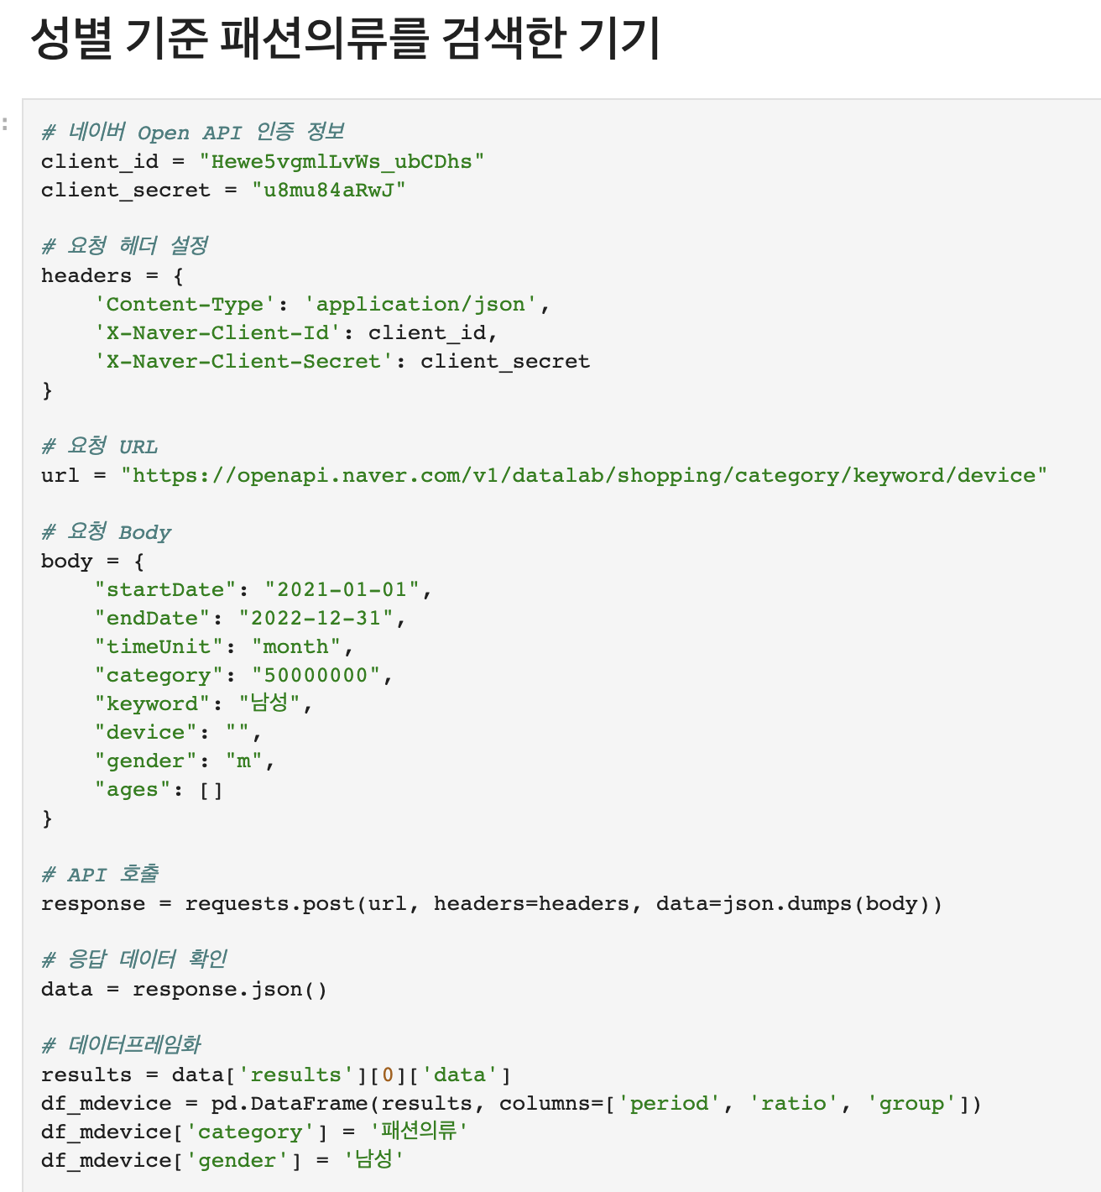
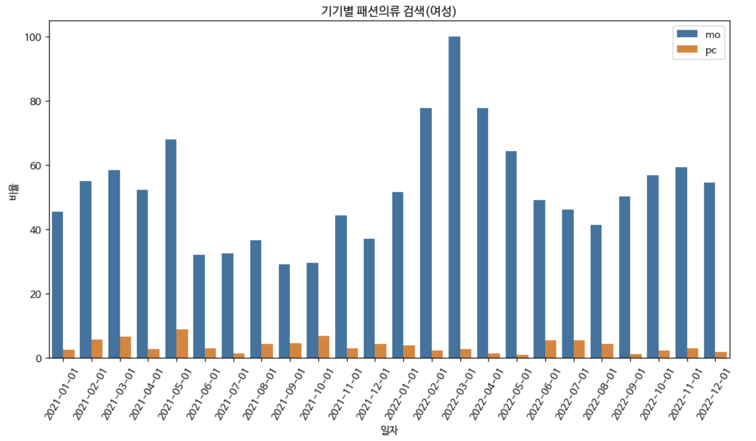
사전 탐색 (성별 및 기기)
22년 한해 여성은 모바일로 패션의류를 더 많이 검색했습니다.
Notes:
사전 탐색 시 22년 기준 여성은 모바일로 패션의류를 더 많이 검색했습니다.

Slide 6
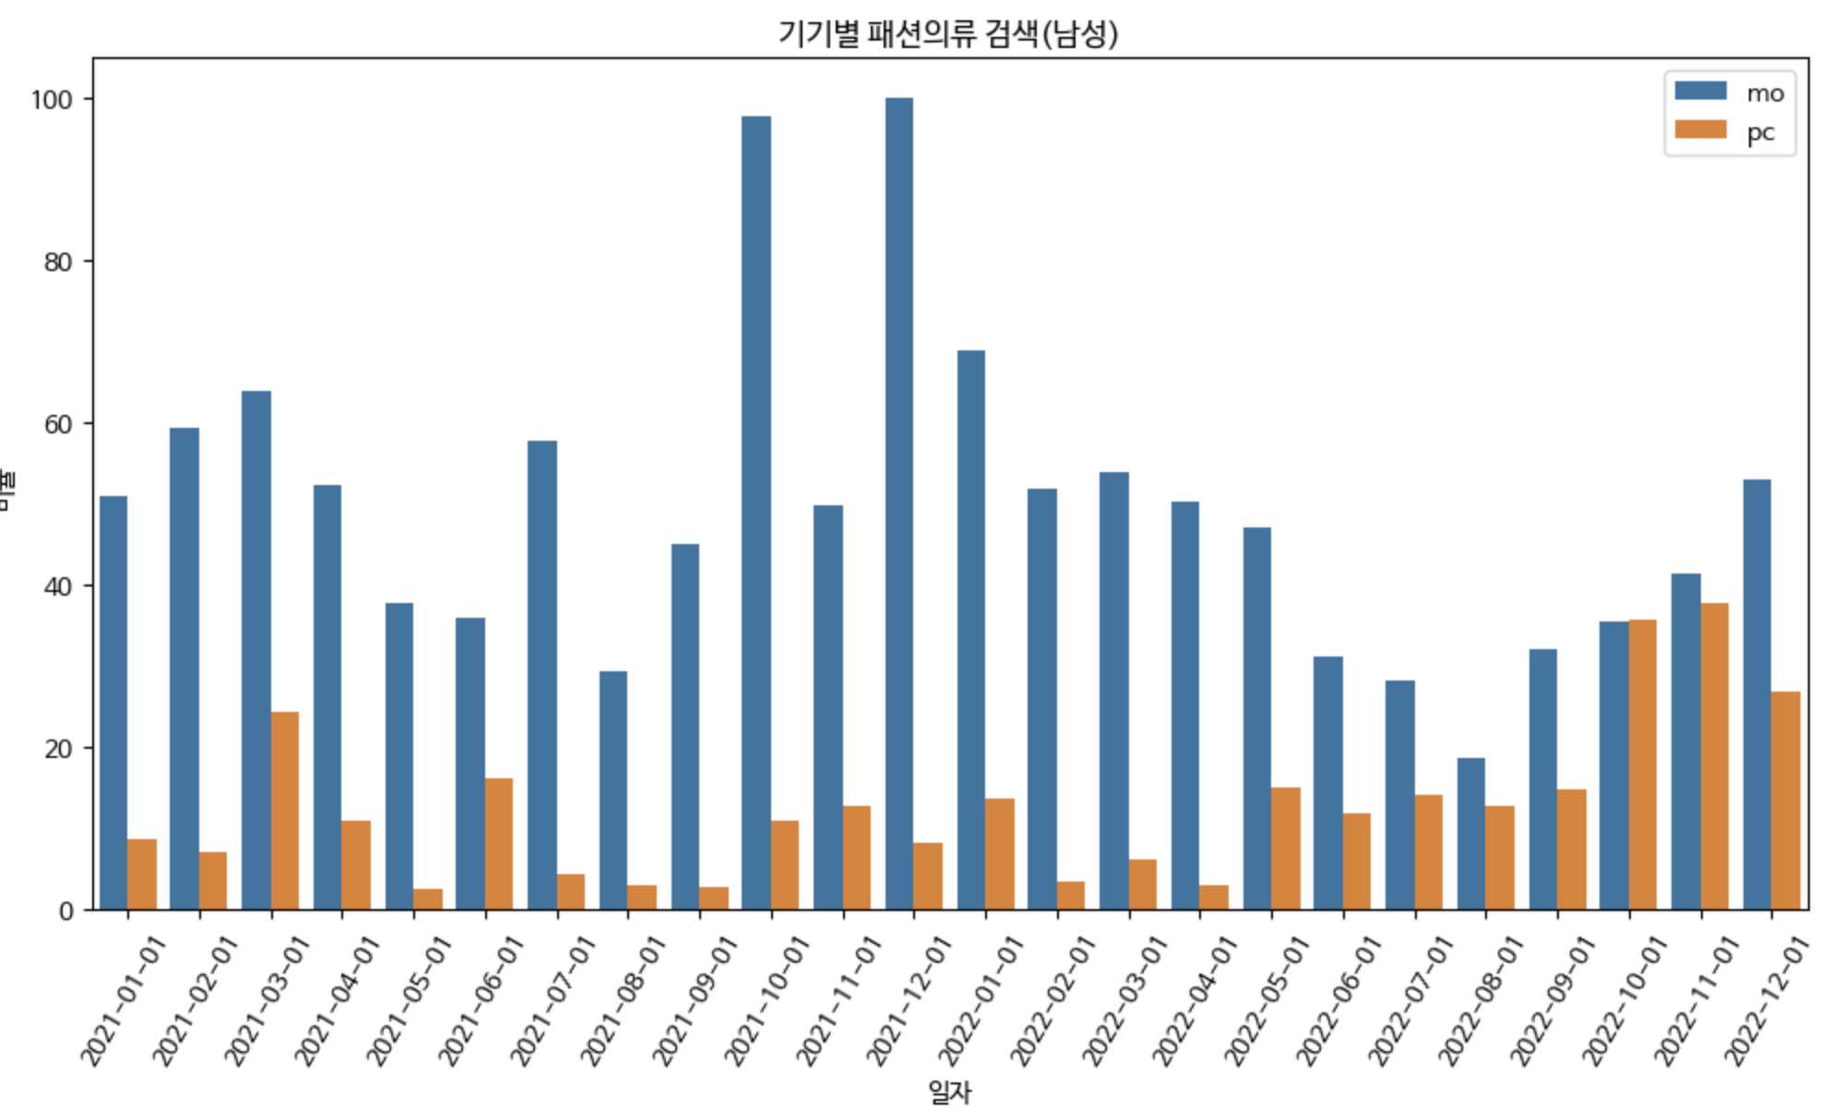
사전 탐색 (성별 및 기기)
22년 한해 남성은 모바일로 패션의류를 더 많이 검색했습니다.
Notes:
22년 남성은 모바일로 패션의류를 더많이 검색했습니다.

Slide 7
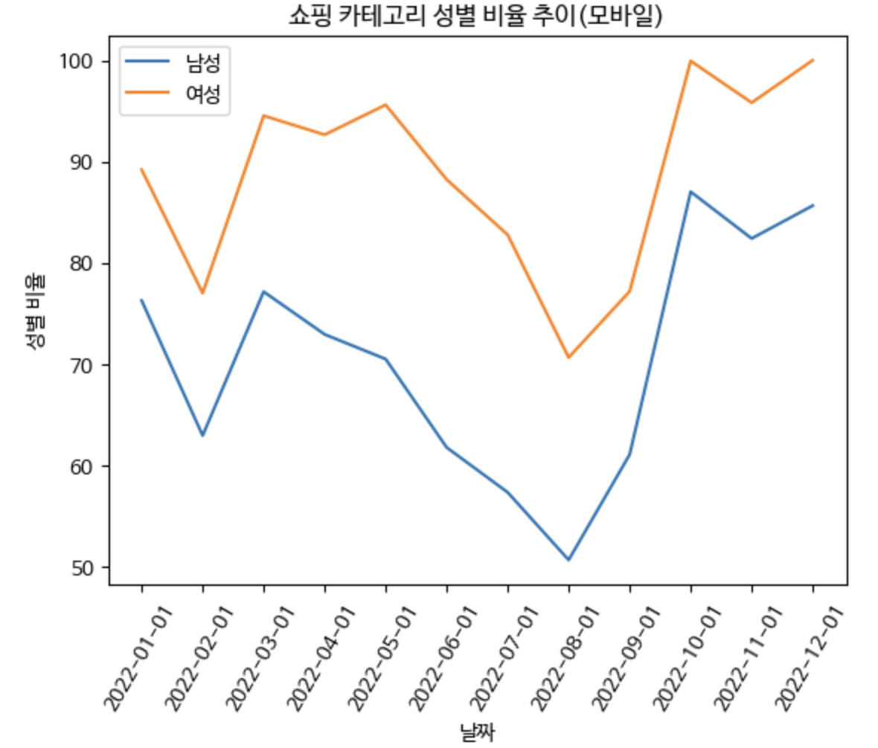
사전 탐색 (검색 성별)
22년 기준 여성이 남성보다 패션의류를 더 많이 검색했습니다.
Notes:
22년 기준 남성과 여성이 패션의류 쇼핑 검색을 한 비율입니다. 여성이 더 많습니다.

Slide 8
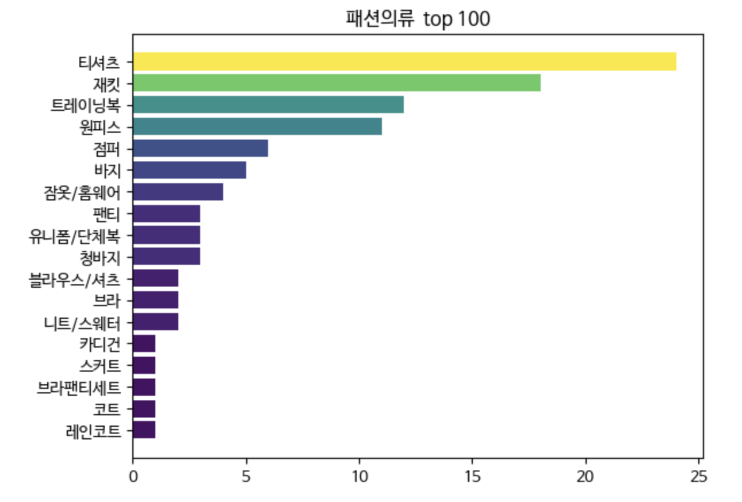
사전 탐색 (최신 검색 트랜드)
티셔츠, 재킷, 트레이닝복, 원피스가 강세인 것으로 보아 봄철 외출 시기에 맞물려 검색량이 증가한 것으로 보입니다.
Notes:
패션의류 카테고리에서 최신 검색 트랜드는 사진과 같이 티셔츠, 재킷, 트레이닝복, 원피스가 강세인 것으로 보아 봄철 외출 시기에 맞물려 검색량이 증가한 것으로 보입니다

Slide 9

최종 가설
여성층 위주로 모바일 플랫폼에 패션의류 상품을 최적가격으로 팔기 위해 어떤 특성을 고려할까
Notes:
따라서 최종 가설은 위와 같습니다. 너무 낮은 가격으로만 팔면 브랜드 이미지 및 수익 악화의 우려가 있어 최적의 가격을 선정하기 위한 특성을 확인하는 과정이 필요합니다.

Slide 10
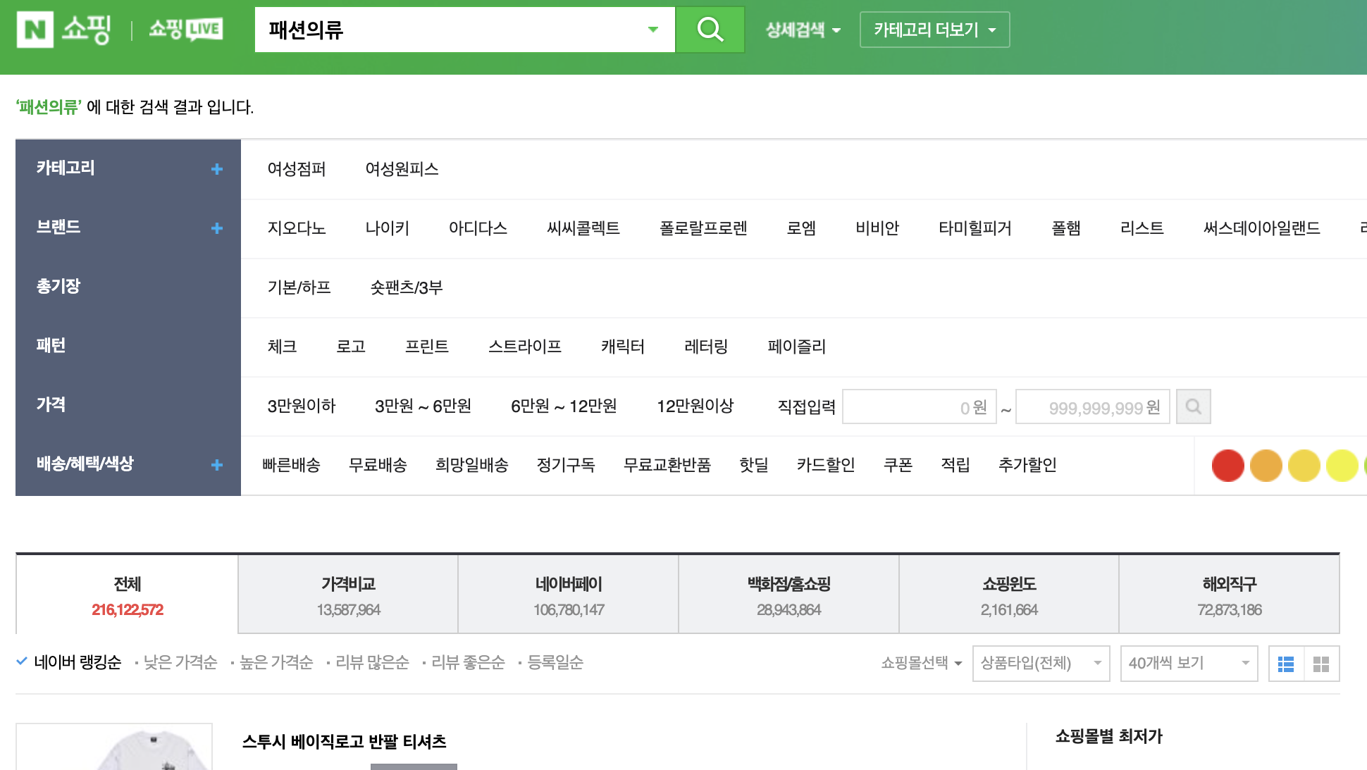
데이터 선정
네이버에서 제공중인 쇼핑 API를 통해 상품명, 카테고리, 최저가 등의 정보를 수집
Notes:
다음은 데이터 선정입니다. 네이버에서 제공중인 오픈 api를 이용햇습니다.

Slide 11
요소 | 타입 | 설명
rss/channel/item/title | String | 상품 이름. 이름에서 검색어와 일치하는 부분은 <b> 태그로 감싸져 있습니다.
rss/channel/item/link | String | 상품 정보 URL
rss/channel/item/image | String | 섬네일 이미지의 URL
rss/channel/item/lprice | Integer | 최저가. 최저가 정보가 없으면 0을 반환합니다. 가격 비교 데이터가 없으면 상품 가격을 의미합니다.
rss/channel/item/hprice | Integer | 최고가. 최고가 정보가 없거나 가격 비교 데이터가 없으면 0을 반환합니다.
rss/channel/item/mallName | String | 상품을 판매하는 쇼핑몰. 쇼핑몰 정보가 없으면 네이버를 반환합니다.
rss/channel/item/productId | Integer | 네이버 쇼핑의 상품 ID
rss/channel/item/productType | Integer | 상품군과 상품 종류에 따른 상품 타입. 상품군과 상품 종류에 따른 상품 타입은 상품군 타입의 표를 참고합니다.
rss/channel/item/maker | String | 제조사
rss/channel/item/brand | String | 브랜드
rss/channel/item/category1 | String | 상품의 카테고리(대분류)
rss/channel/item/category2 | String | 상품의 카테고리(중분류)
rss/channel/item/category3 | String | 상품의 카테고리(소분류)
rss/channel/item/category4 | String | 상품의 카테고리(세분류)
- 네이버 오픈 API를 통해 가져온 데이터 셋 형식입니다.
category1 : 패션의류
category2 : 여성/남성/유아의류
Categroy3 : 티셔츠/청바지 등 옷 종류
Notes:
오픈 api에서 공식적으로 제공하는 양식입니다.

Slide 12
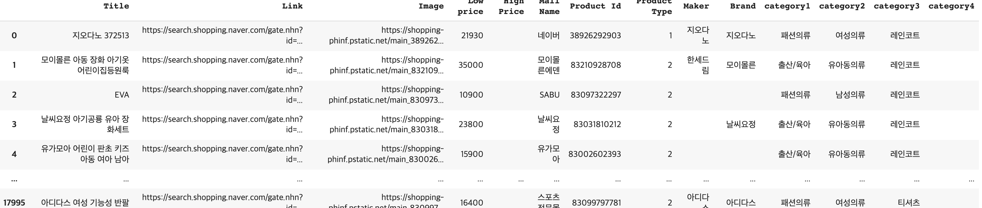
EDA 및 전처리
EDA
중복값 제거
관련 없는 열 제거
Link : 쇼핑 URL
Image : 상품 사진
High Price : 최고가. 값이 존재하지 않아 삭제
Product Id : 품번
3. 결측치 대체
Maker와 Brand의 결측치는 각각 No-Maker, No-Brand로 대체
Notes:
Api에서 가져온 데이터를 토대로 다음과 같은 eda를 진행했습니다.

Slide 13
EDA 및 전처리
Feature Engineering
1. Brand Point
인기있는 브랜드를 순서로 하여 3점,2점,1점 을 부여
2. Maker Point
메이커가 있는 상품이면 1점 없으면 0점을 부여
3. Price_range , Price_range_score
Low Price 컬럼에서 Min 값과 Max 값을 구해 4등분으로 나눠서 범주형으로 생성
Very cheap, Cheap, Moderate, Expensive 로 나눔, 각각 2,2,1,1 점으로 별도의 점수 부여
4. Total Point
- Brand point, Maker Point, Price_Range 의 점수를 더해 총 점수를 표현
Notes:
Feature engineering 은 다음과 같이 진행했습니다. Maker나 brand는 카디널리티가 매우 높기 때문에 분석시 악영향을 줄 수 있어 포인트 점수 개념을 추가했습니다.
가격또한 구간을 나눠 4개 구분으로 구분햇습니다. 4개 구분도 점수를 부과하여 메이커, 브랜드, 금액구간 점수를 합하여 총점수를 표현했습니다.
위 과정을 통해 전처리 과정을 완료했습니다.

Slide 14

모델링
분류 문제로 접근하여 가격대에 영향을 주는 특성 요소가 무엇인지 검증
Notes:
다음은 모델링 과정입니다.

Slide 15
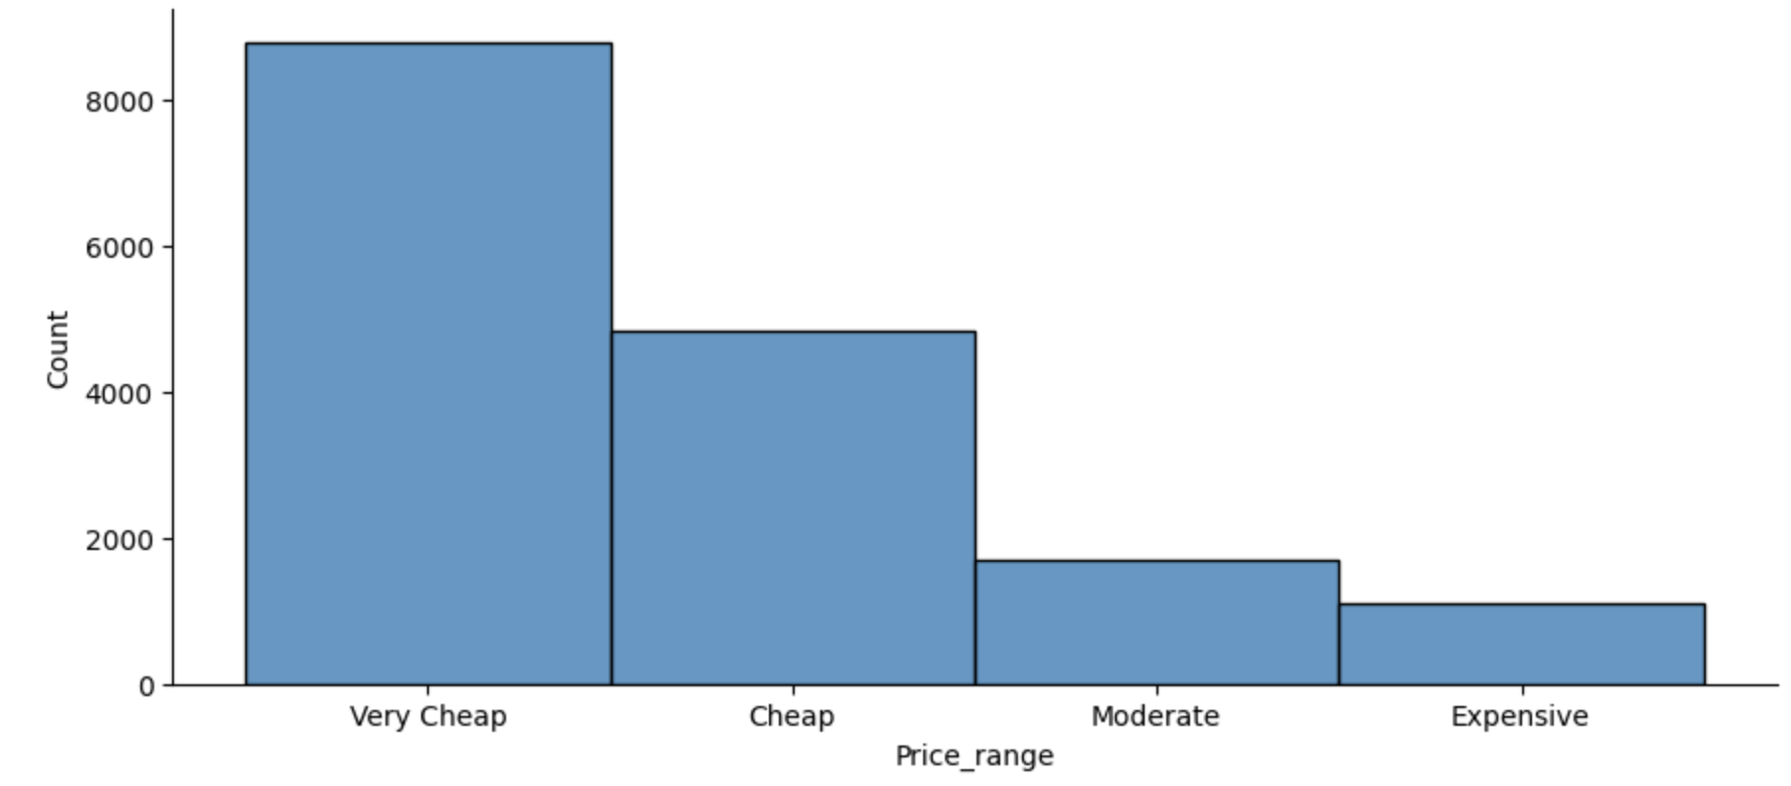
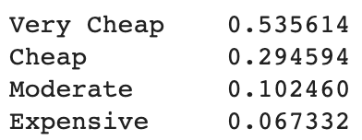
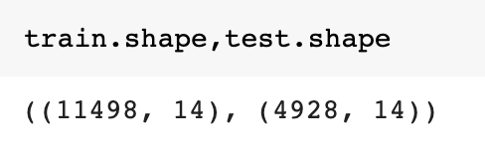
모델링(기준모델) 의 성능
타겟은 Price_range로 진행
빈도 확인 결과 ‘Very Cheap＇ 이 1순위
기준 모델의 정확도는 : 37%
데이터를 7:3 비율로 나눔
Notes:
타겟은 Price_range의 범주형으로 진행했으며 분류문제로 진행했습니다.
4개 분류의 분포를 확인한 결과 1순위 very cheap이며 정확도는 위와 같이 나왔습니다.
데이터 셋은 7:3으로 나눴습니다,

Slide 16
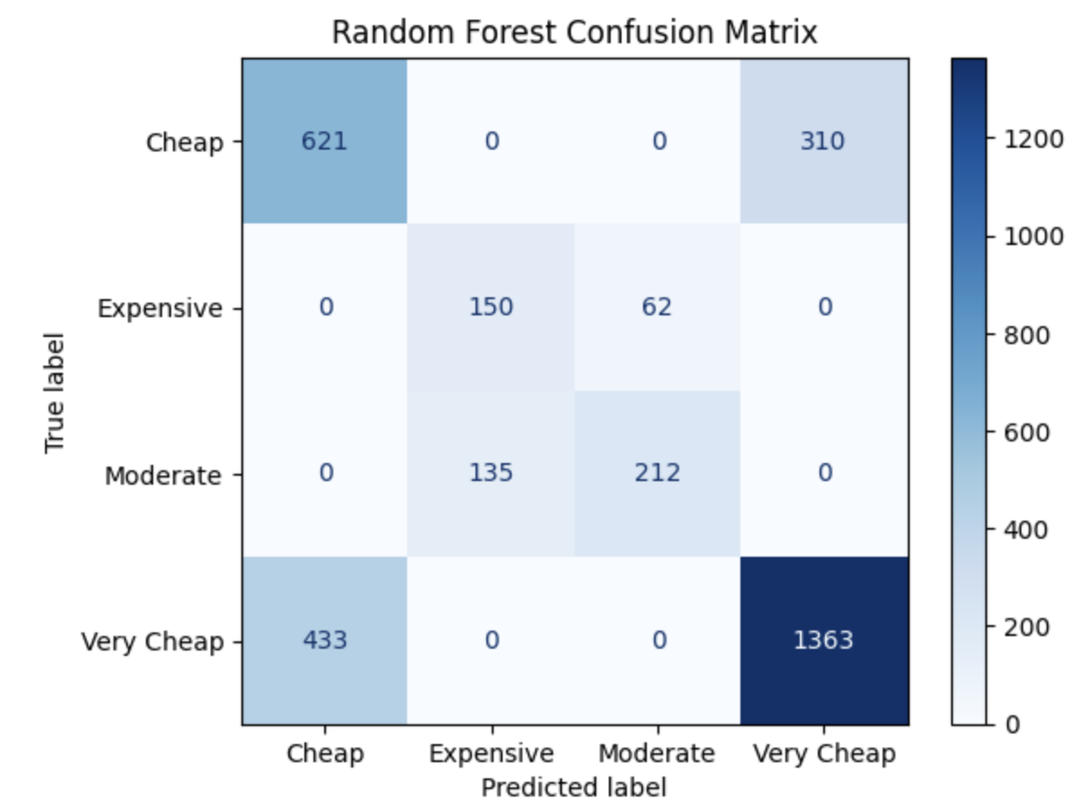
모델링(머신러닝)
1. RandomForestClassifier
Max_depth : 7
max_features : 4
n_estimators : 271
의 파라미터를 최적으로 봤습니다.
f1 score : 0.694 로 확인
Notes:
이제 랜덤포레스트 기법을 활용하여 확인했습니다
혼동행렬 및 정확도, 정밀도, 재현율을 확인한 결과 기준모델보다 개선됐습니다,.

Slide 17
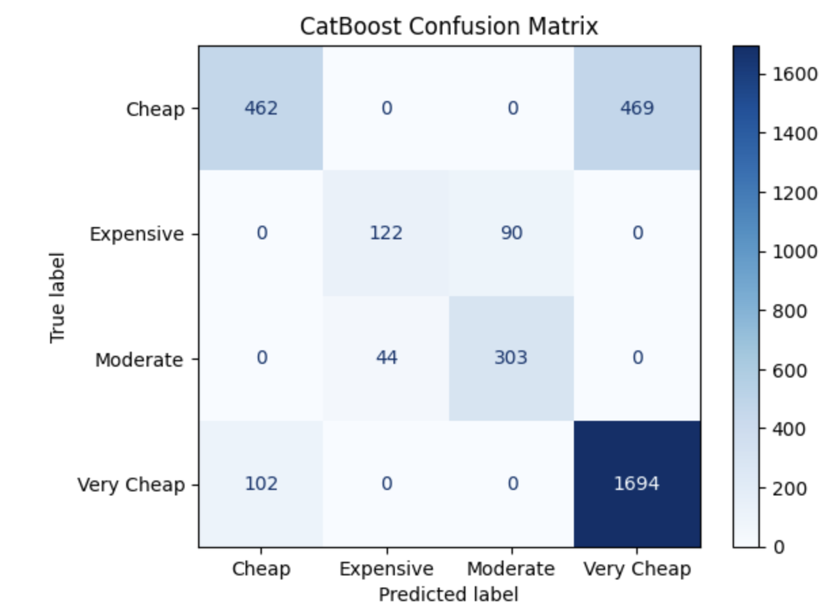
모델링(머신러닝)
1. CatBoostClassifier
class_weights=[0.619,0.818,0.916,0.953],early_stopping_rounds=35
를 파라미터로 하여
Learning rate set : 0.089622
f1 score : 0.678 로 확인
Notes:
다음은 catboost입니다

Slide 18
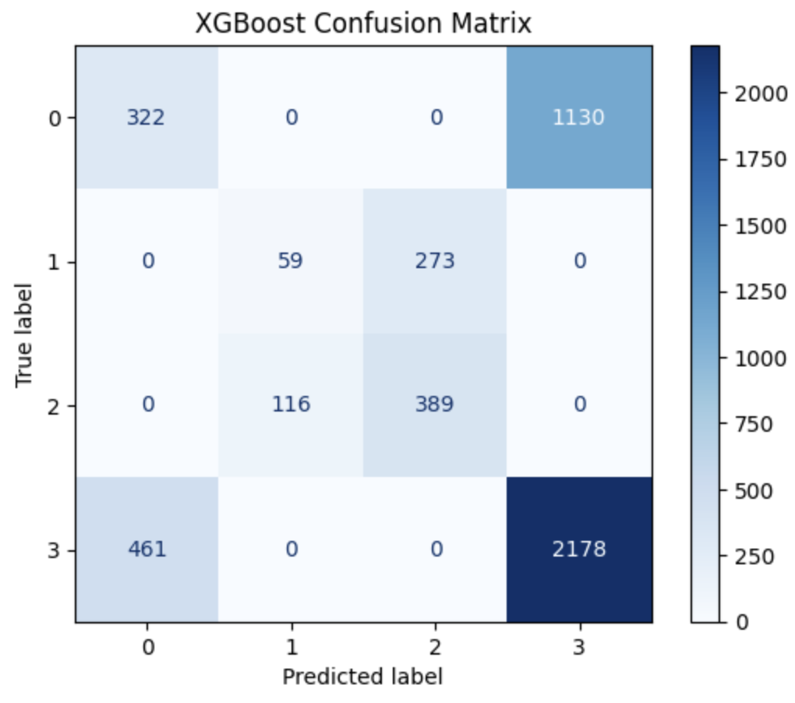
모델링(머신러닝)
1. XGBClassifier
Max_depth : 21
n_estimators : 190
의 파라미터를 최적으로 봤습니다.
f1 score : 0.561 로 확인
Notes:
다음은 xgb

Slide 19
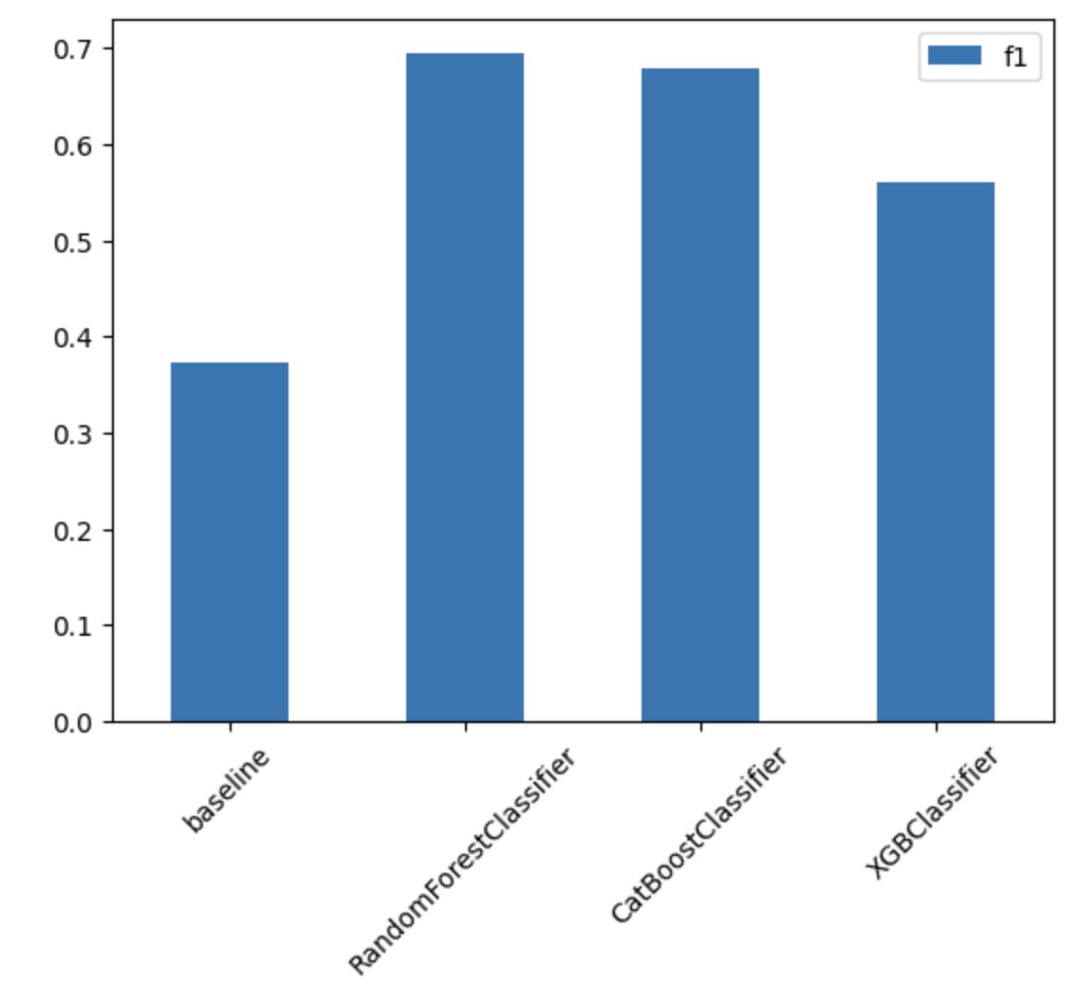
모델링(머신러닝) 결론
여러가지 모델링을 검증해본 결과
랜덤 포레스트가 근소하게 앞섰습니다.
Notes:
각 모델링 기법의 개선도를 확인했을때 randomforest가 근소하게 앞섰습니다.

Slide 20
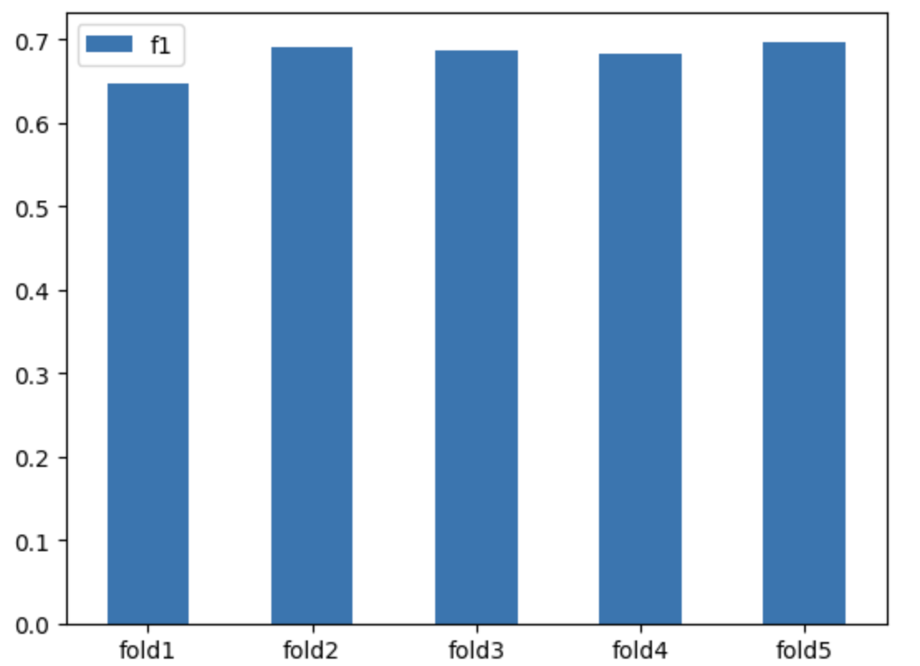
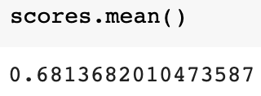
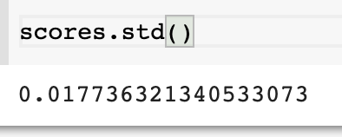
모델링 RandomForest 추가검증
5-fold 교차검증을 수행
Std 가 작다는 것은 모델 복잡도에 비해 샘플수가 많다는 의미
Notes:
다음은 kfold를 사용하여 5fold 까지 교차검증 했습니다,.
Std 가 작다는 것은 모델 복잡도에 비해 샘플수가 충분합니다.
5-fold 교차 검증은 모델의 일반화 성능을 평가하는 데 유용합니다.
데이터를 더 작은 부분으로 나누어 검증하는 것이기 때문에 모델의 성능을 더 정확하게 평가할 수 있습니다.
또한, 데이터를 다양한 방법으로 나누어 학습하므로, 모델이 특정 데이터에 과적합(overfitting)되지 않도록 방지할 수 있습니다.

Slide 21

모델해석
모델링 기법 중 학습이 뛰어나고 성능이 좋은 Randomforest 에 대한 해석
Notes:
다음은 모델 해석입니다,

Slide 22
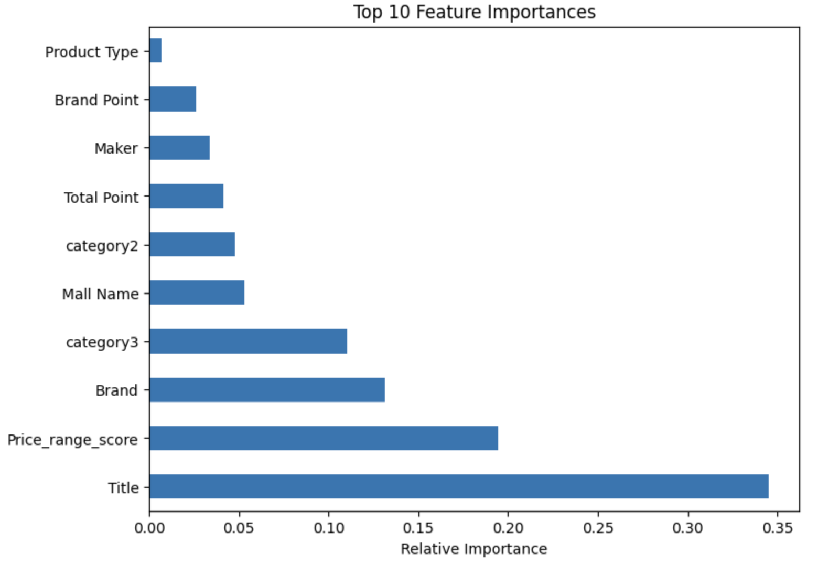
모델해석(특성중요도)
랜덤포레스트 모델링 시 특성 중요도를 확인한 결과 Title 이 중요 변수라고 지목
하지만 상품명(title)이 가격을 결정하는 요소는 아닌 것이 분명하며 상품명의 카디널리티가 많았던게 분석에 영향을 끼쳤으리라 추측
다음으로 중요하다고 한 Price_range_score 또한 타겟인 Price_range를 바탕으로 도출했기에 깊은 상관관계를 가진다고 추측
3,4 순위 Brand와 Categroy3의 연관성도 존재한다고 판단.

Slide 23
머신러닝 최종해석
가설 : 여성층을 타켓으로 모바일 쇼핑 플랫폼에 최적가격 구성을 위해 고려해야 할 사항은?
해석 : 브랜드와 카테고리3(원피스,티셔츠,청바지 등)을 고려한 판매량 순위를 확인한다.
판매 순위가 높은 것순으로 정렬하여 최저가격을 확인하고 자사의 플랫폼 가치와 판매 상품의 가치가 높다고 판단되면 최저가 보다 높은 금액이어도 적립이벤트, 쿠폰 이벤트를 통한 판매촉진으로
기대고객을 확보할 수 있을 것이라 판단됩니다.

Slide 24
프로젝트 피드백
1. Open API를 이용하기 위해 시간을 상당량 소모했다.
2. API를 활용했음에도 실제 데이터의 의미만 있지 중요 데이터는 있지 않아 모델링에 상당한 고심이 들었다.
예를 들어 제일 중요한 판매량, 사간 고객 연령층 등은 대외비로 다뤄지는 정보가 분석하는데에는 가장 중요한 정보라 프로젝트에 알맹이가 없다는 느낌이 든다.
한정된 데이터 셋으로 는 결과가 뻔한 가설만 나올 수 밖에 없었다
3. 이를 어떻게든 해소시켜보기 위해 브랜드 포인트, 가격 포인트, 메이커 포인트 등 유의미한 수치 데이터를 생성했으나 메이커 기업 순위, 브랜드 기업 순위 까지 API로 연동할 시간은 도저히 나오지 않아 나 자신의 주관적인 판단으로 점수를 부여했기에 공신력이 떨어지는 모델이라고 할 수 밖에 없다.
4. API를 이용해 실제 데이터를 가져왔다는 것에 만족하는 프로젝트로 마무리 지어야 할 거 같다.

Slide 25
이상으로 발표를 마치겠습니다

